Slide 1
목차
센터 출입 승인 알림
똑똑 로그인
출입자 정보 조회
출입자 방문증 발급
출입자 방문증 회수
출입자 출입시간 연장
출입자 출입증 미반납

Slide 2
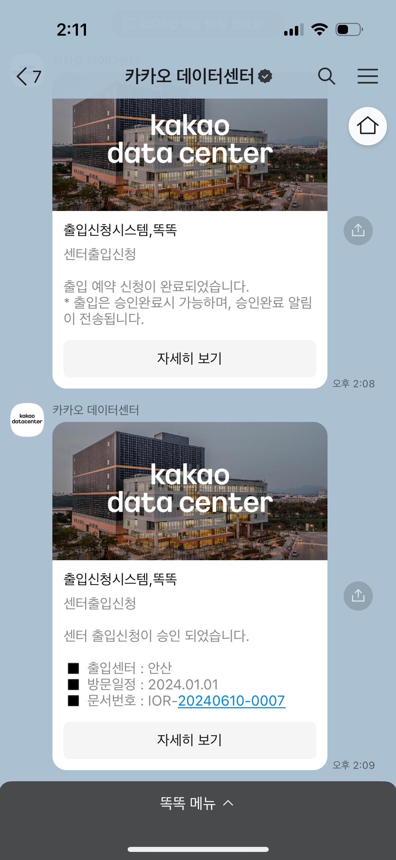
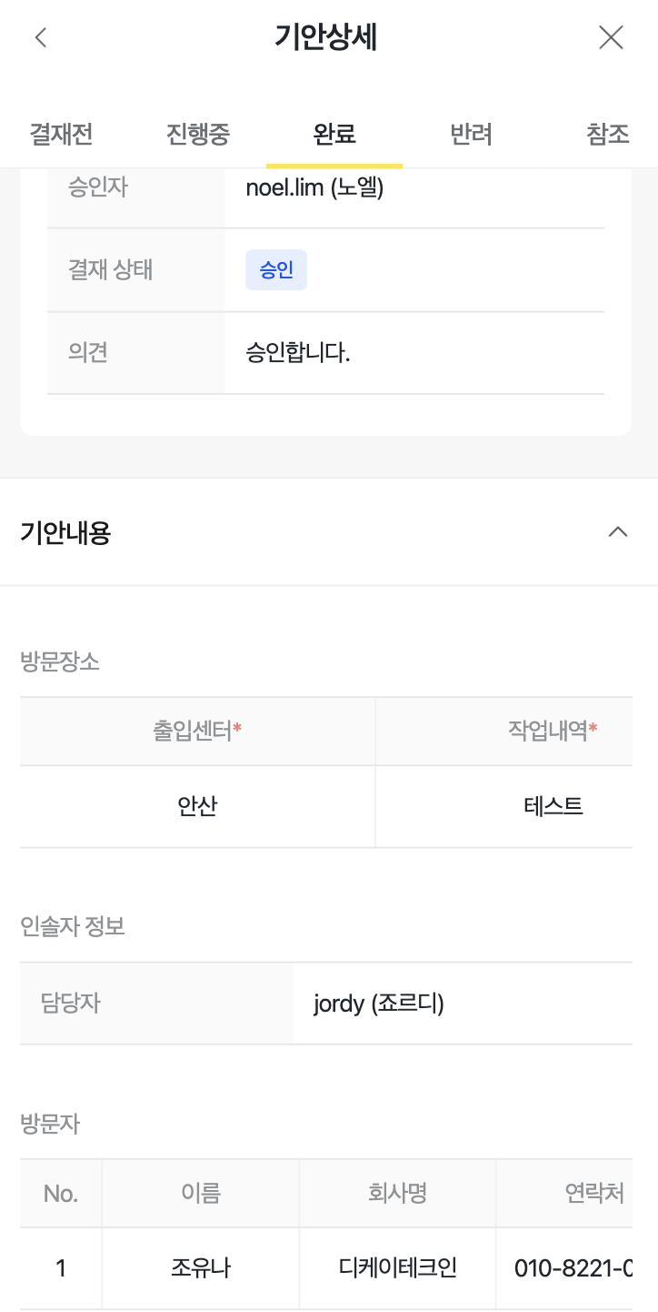
센터 출입 승인 알림
https://pf.kakao.com/_YxlpeG

Slide 3
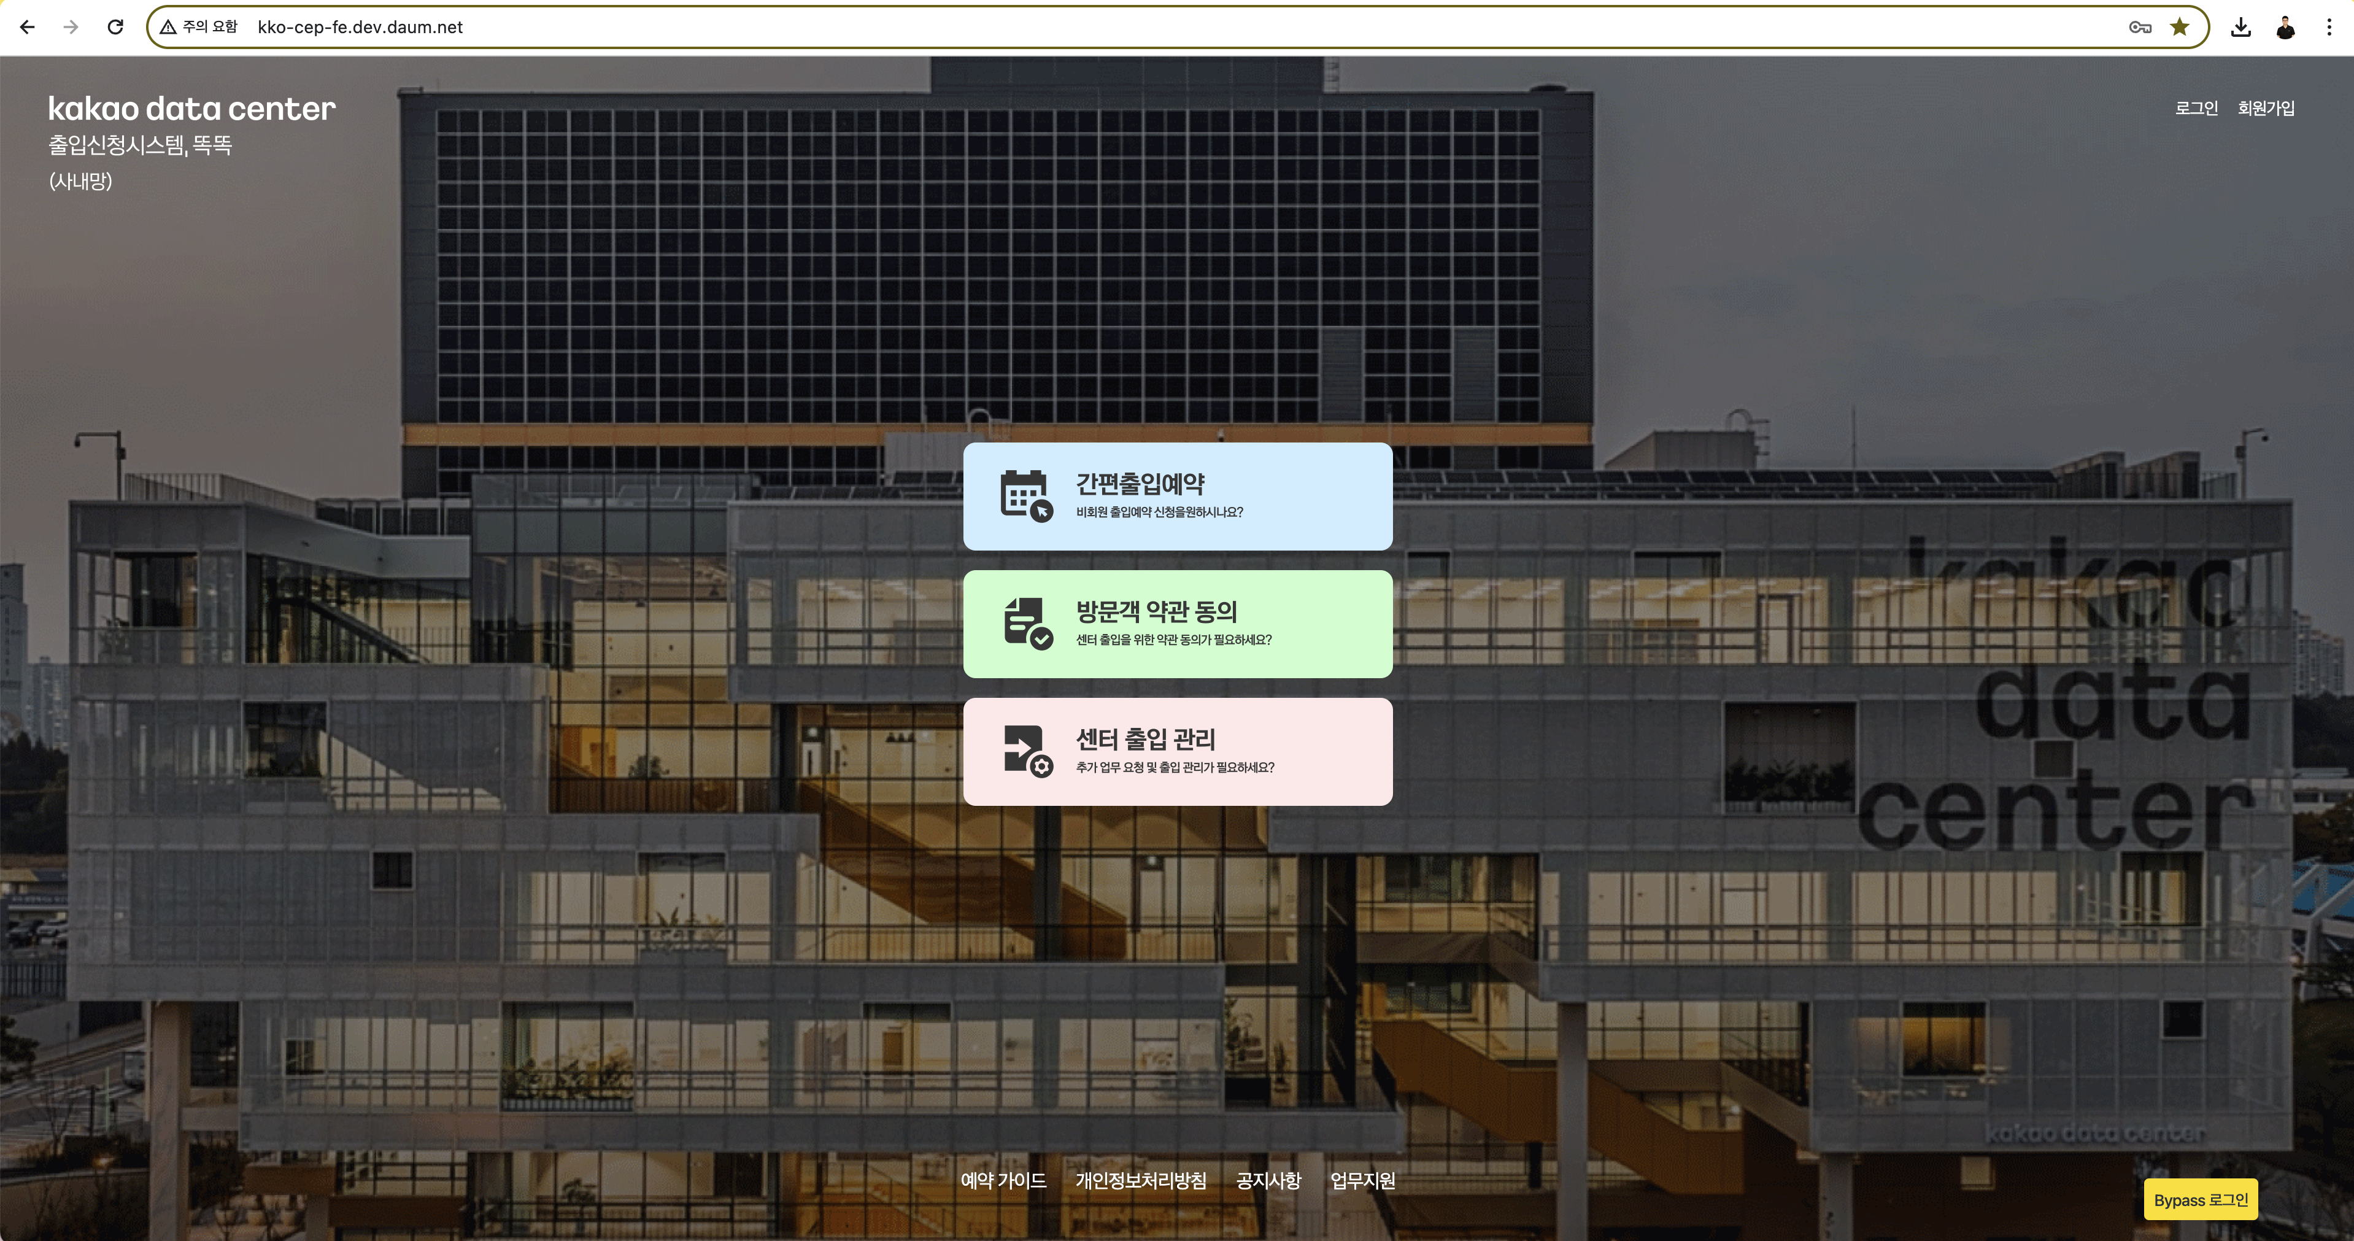
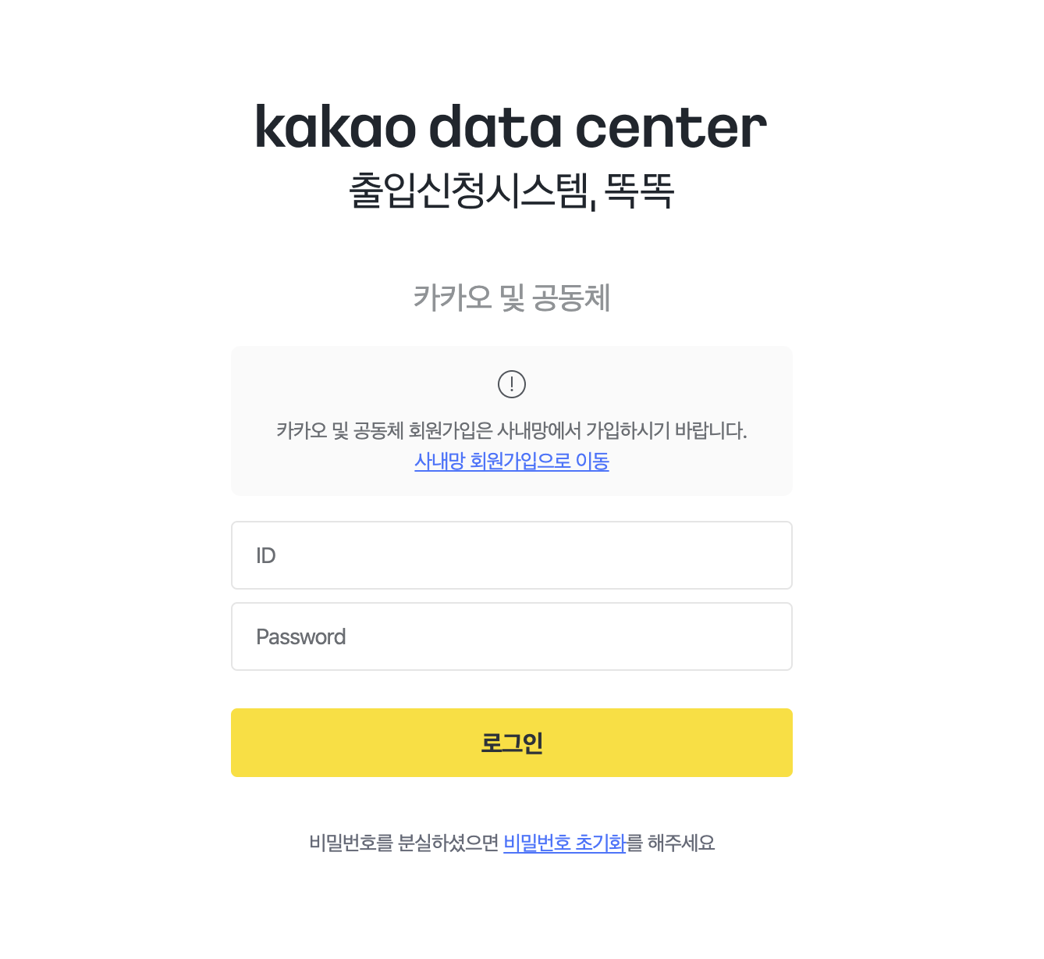
똑똑 로그인
http://kko-cep-fe.dev.daum.net/

Slide 4
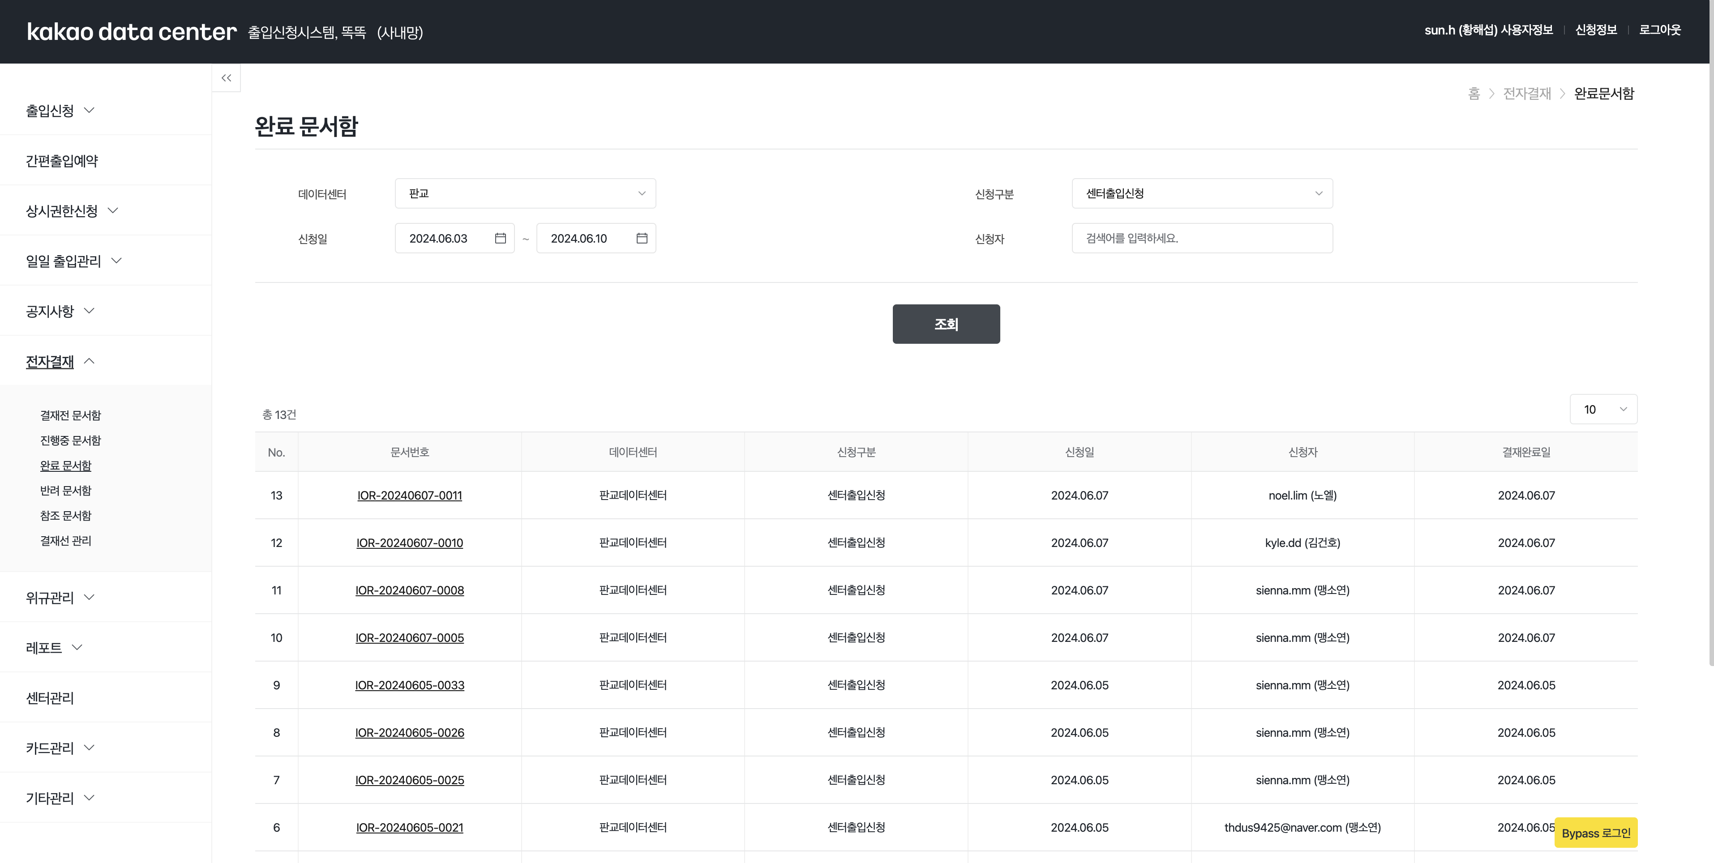
출입자 정보 조회 (1/2)
3
4
1
2
5

Slide 5
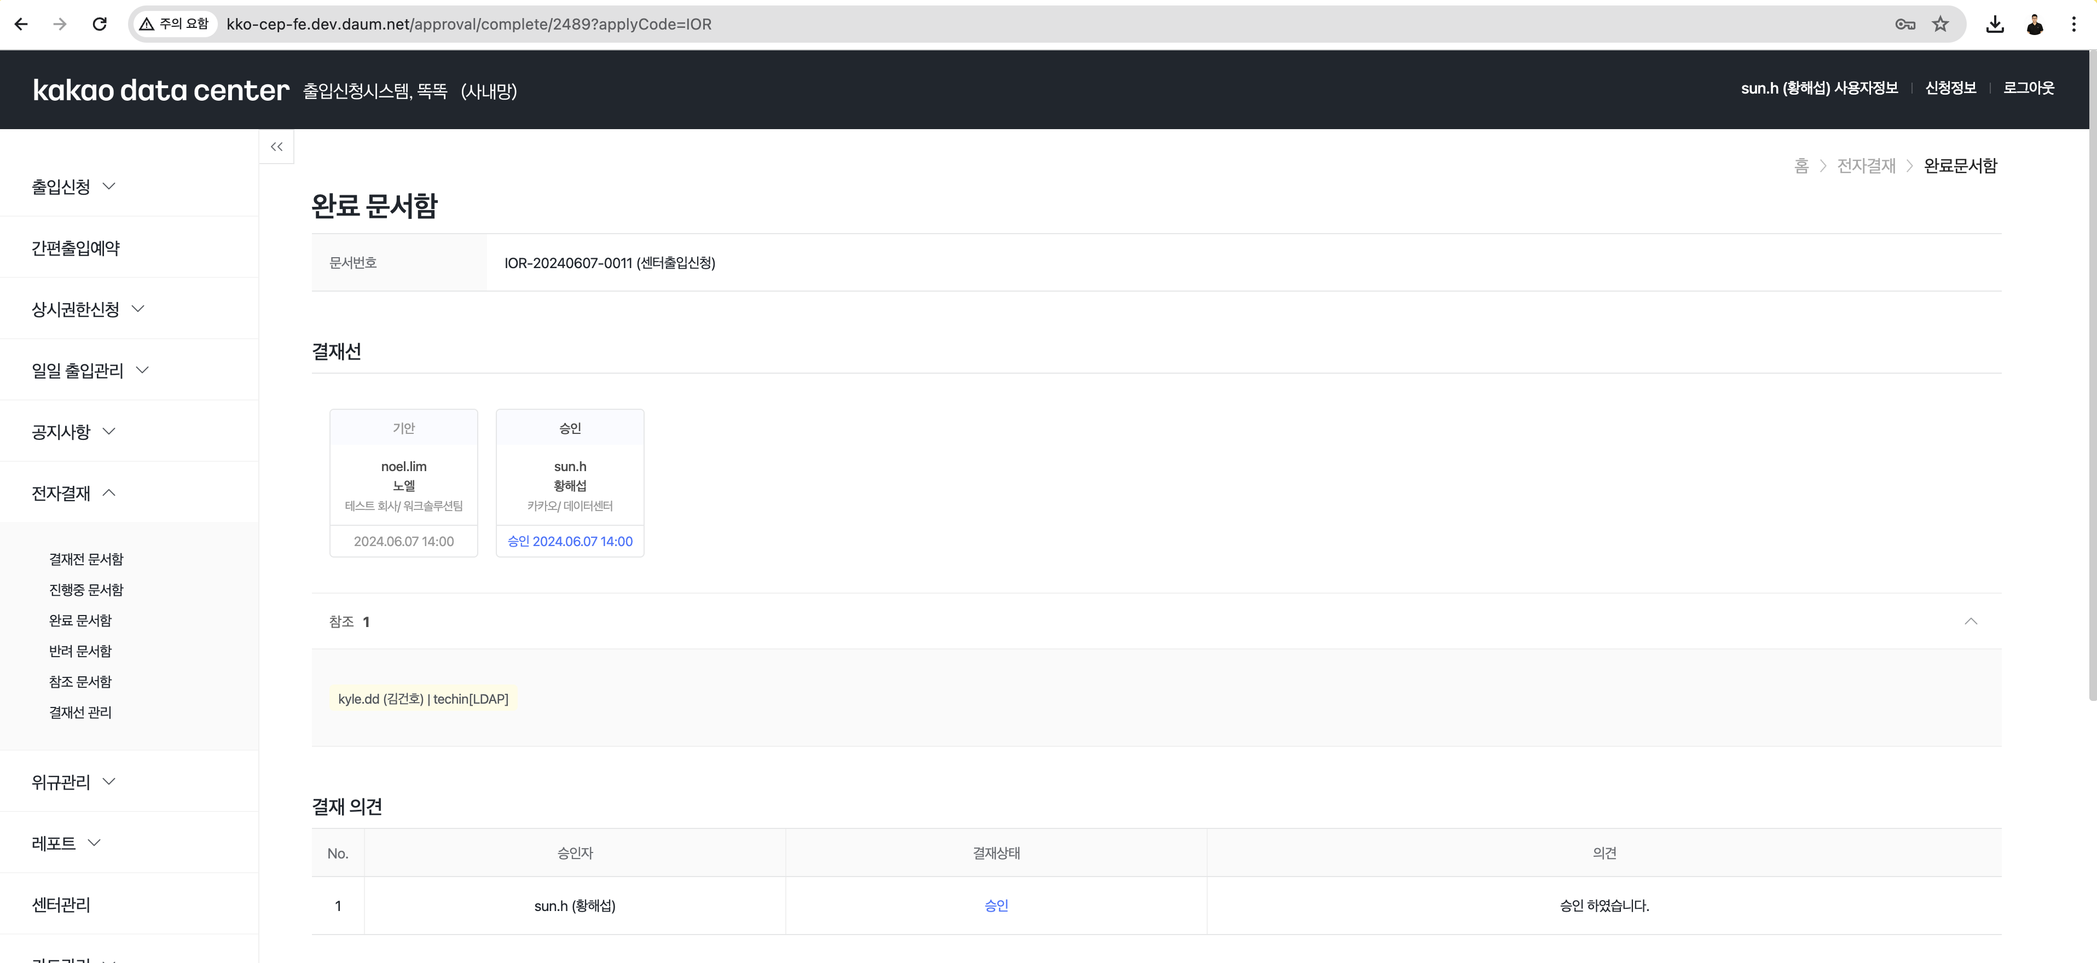
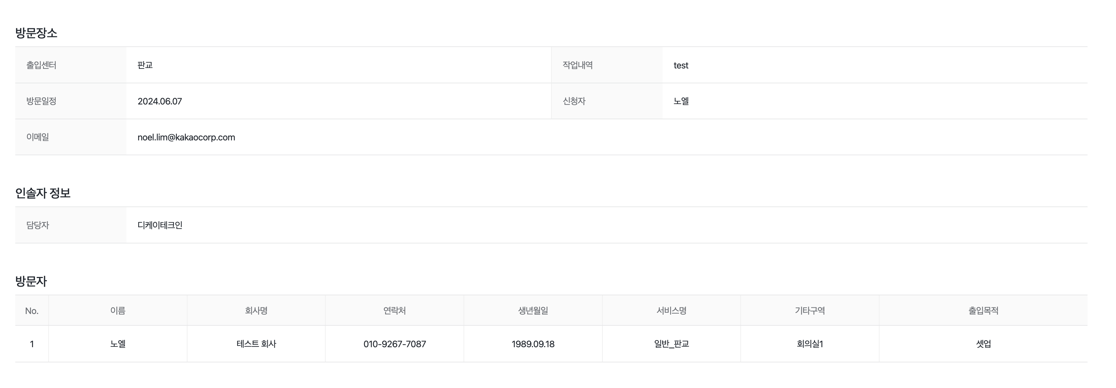
출입자 정보 조회 (2/2)

Slide 6
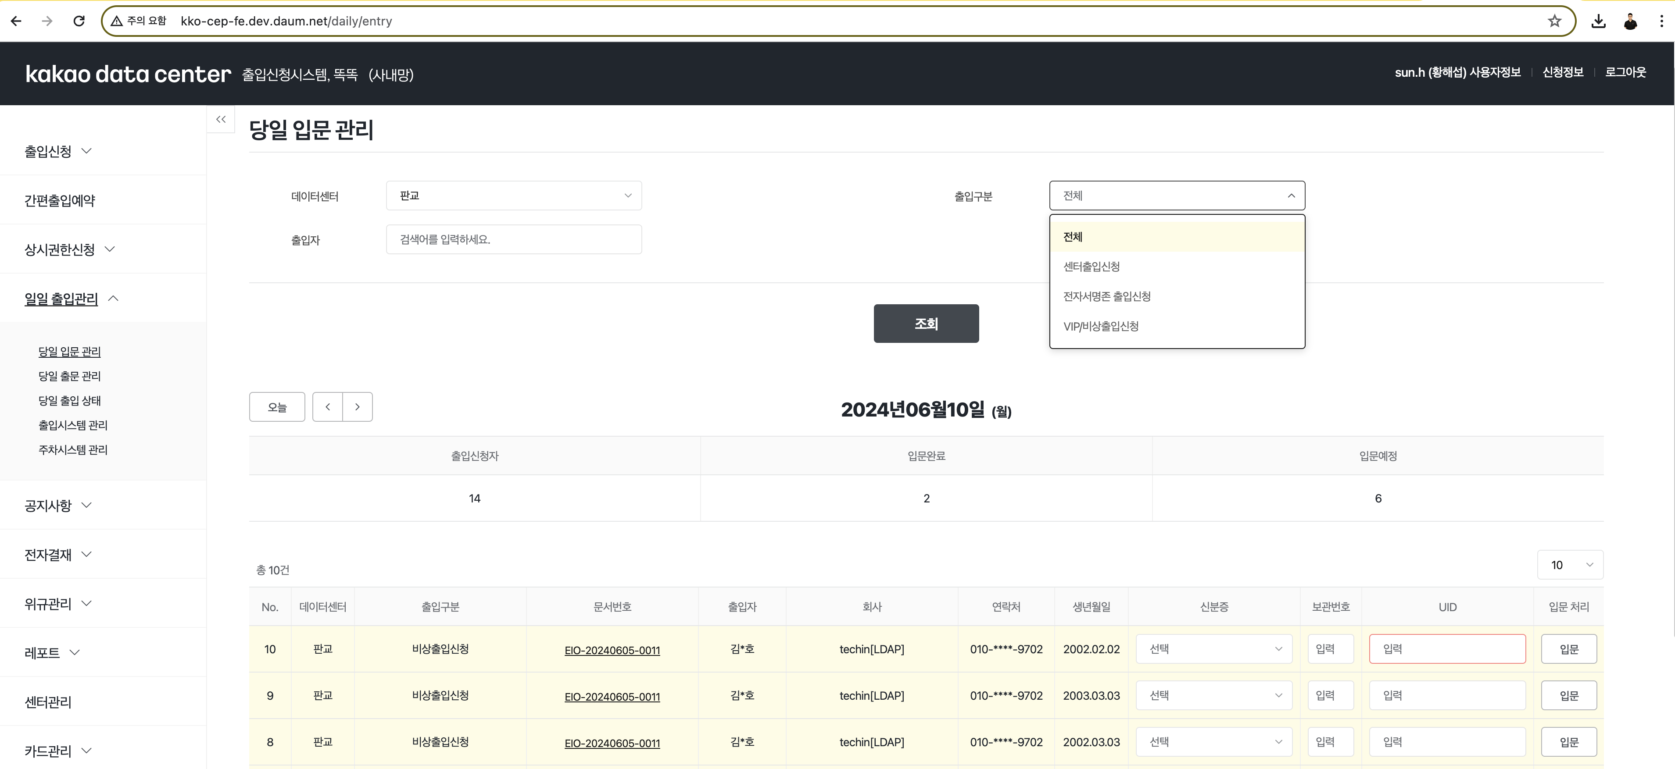
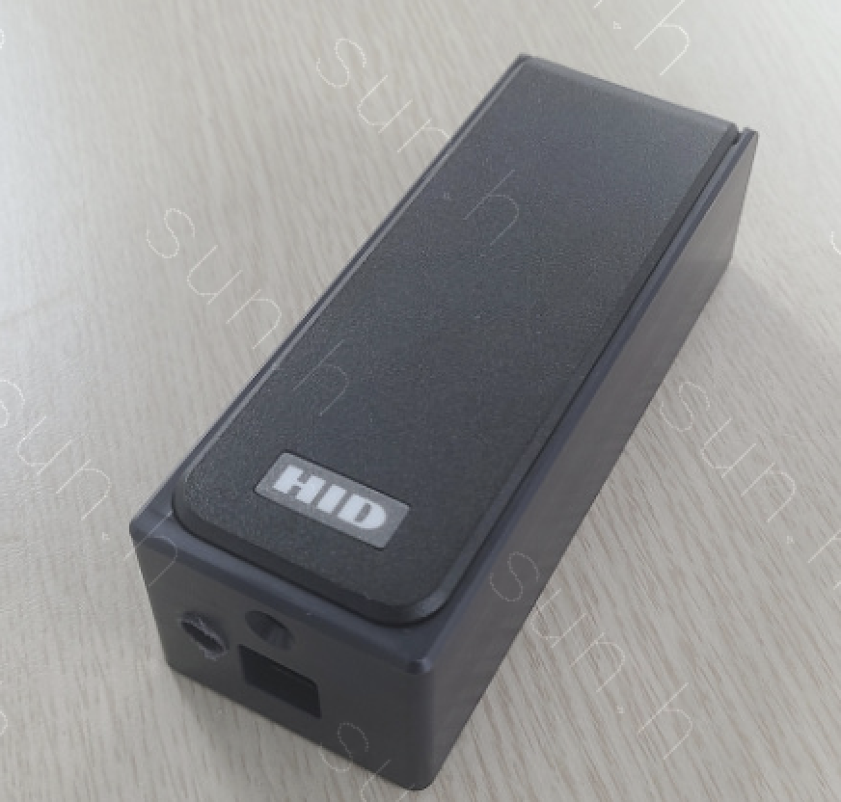
출입자 방문증 발급 (입문)
3
1
2
4
5
6
7

Slide 7
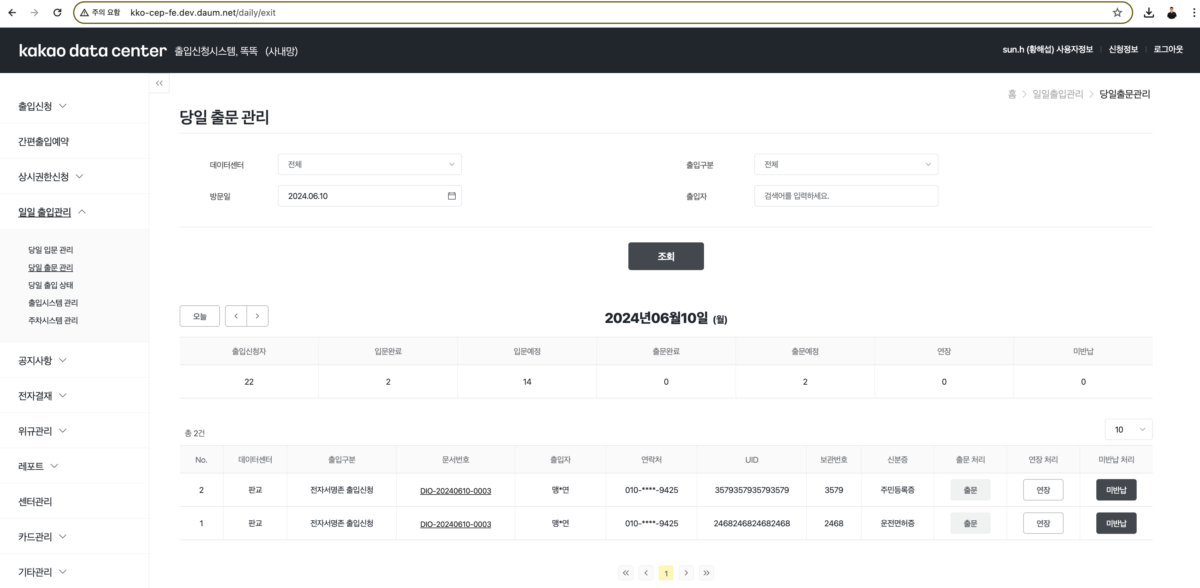
출입자 방문증 회수 (출문)
1
2
3

Slide 8
출입자 출입시간 연장
1
2
3

Slide 9
출입자 출입증 미반납
1
2
3

